Slide 1
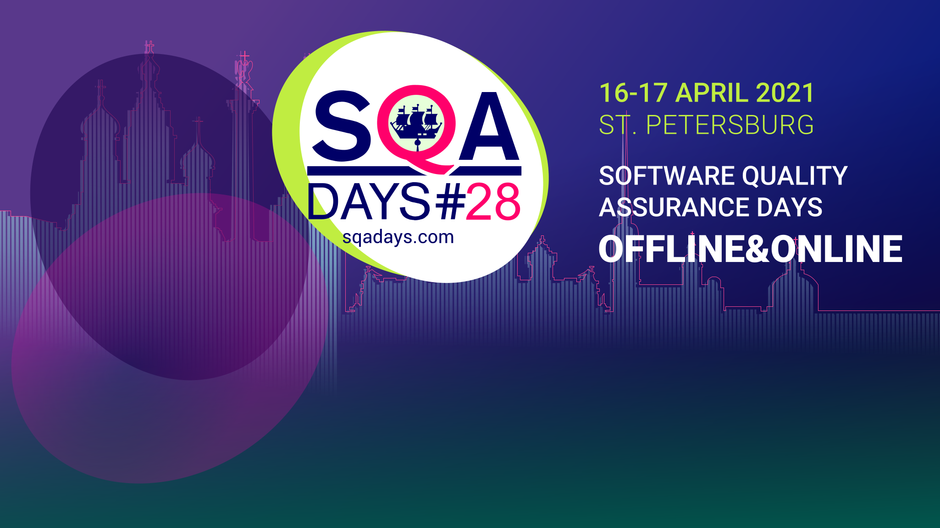
Александр Князев
Открытая Мобильная Платформа. Казань, Россия
Тестирование SDK — это выход
из зоны комфорта
Notes:
‹#›

Slide 2
Что будет в презентации?
О компании ОМП и её продуктах
Что такое Аврора SDK?
Как мы это тестируем?
Про фреймворк Qt
QAPreload - инструмент автоматизации тестирования
Тестирование SDK — это выход из зоны комфорта
Notes:
‹#›

Slide 3
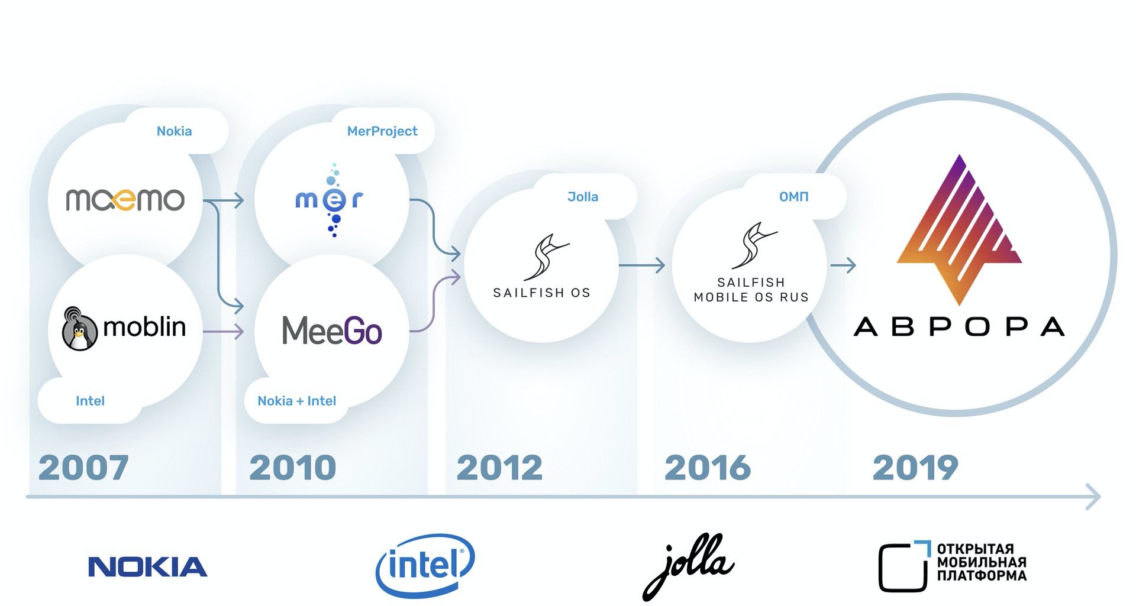
О компании ОМП и ее продуктах
Аврора ОС — российская мобильная операционная система на базе Linux.
Тестирование SDK — это выход из зоны комфорта
Notes:
‹#›

Slide 4
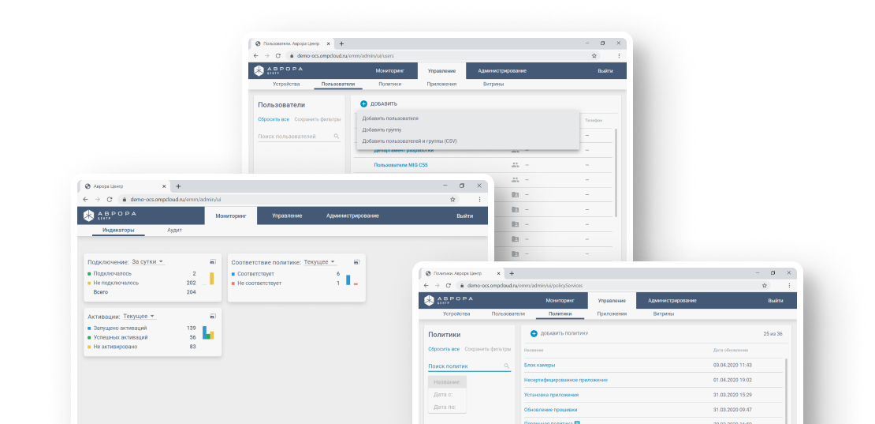
О компании ОМП и ее продуктах
Аврора Центр — платформа управления мобильными устройствами.
Тестирование SDK — это выход из зоны комфорта
Notes:
‹#›

Slide 5
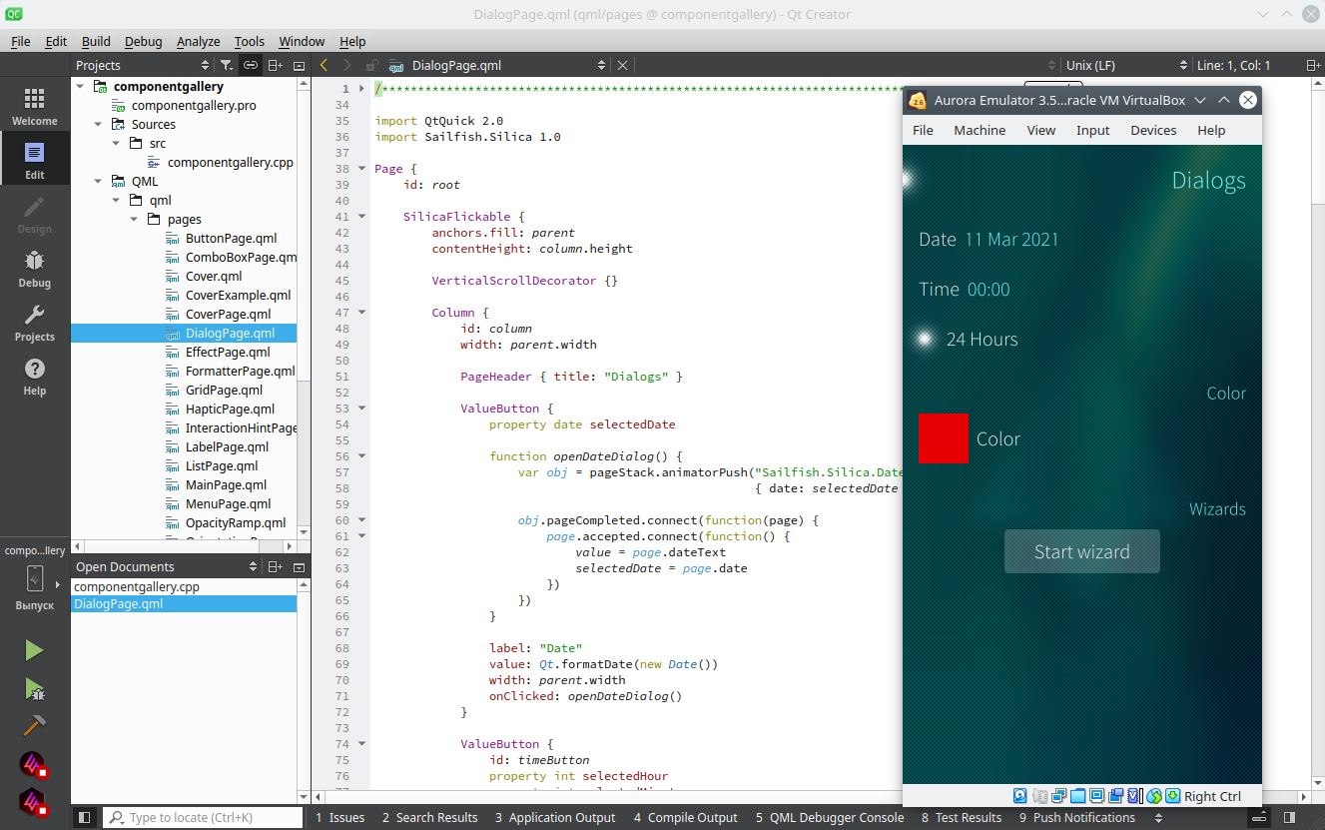
О компании ОМП и ее продуктах
Aurora SDK — это тоже продукт нашей компании и его тоже надо тестировать.
Тестирование SDK — это выход из зоны комфорта
Notes:
‹#›

Slide 6
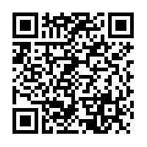
Что такое Aurora SDK
Aurora SDK - это набор инструментов для создания, запуска и отладки мобильных приложений для Aurora OS.
https://community.omprussia.ru/documentation/software_development/sdk.html
Тестирование SDK — это выход из зоны комфорта
Notes:
‹#›

Slide 7
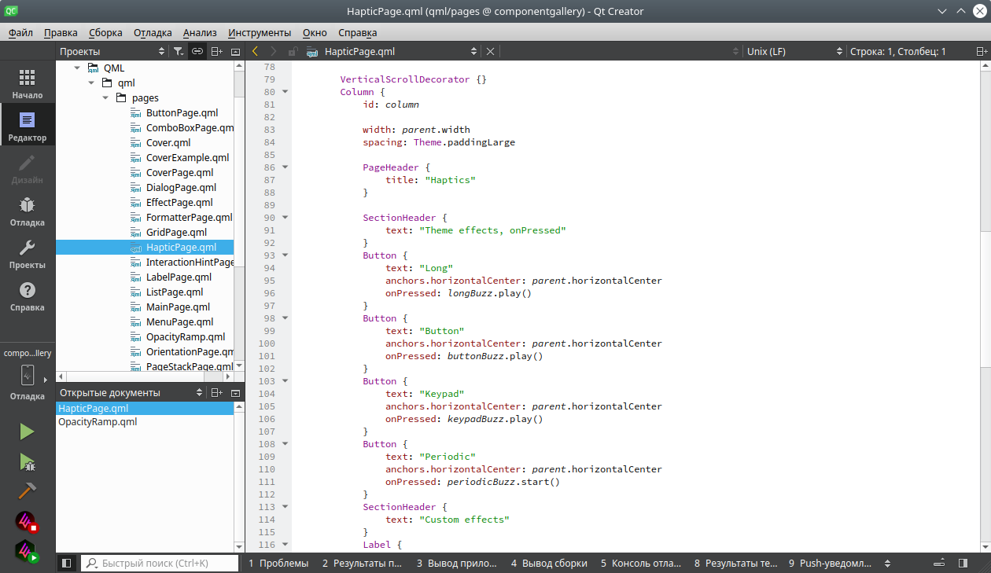
Что такое Aurora SDK?
IDE (Qt Creator) — стандартная среда для написания и отладки кода.
Тестирование SDK — это выход из зоны комфорта
Notes:
‹#›

Slide 8
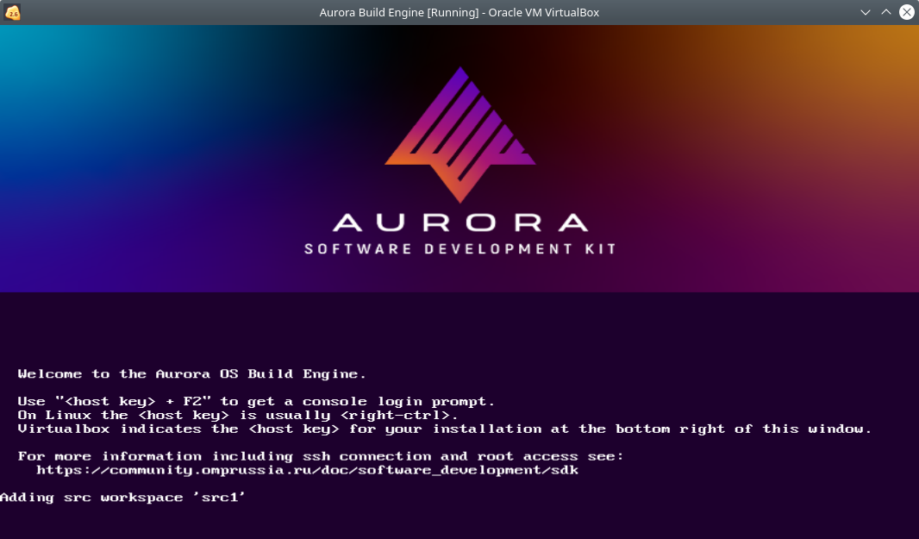
Что такое Aurora SDK?
Build Engine — виртуальная машина c Linux (отдельный образ для VirtualBox или Docker) для кросс-платформенной компиляции и сборки пакетов приложений.
Тестирование SDK — это выход из зоны комфорта
Notes:
‹#›

Slide 9
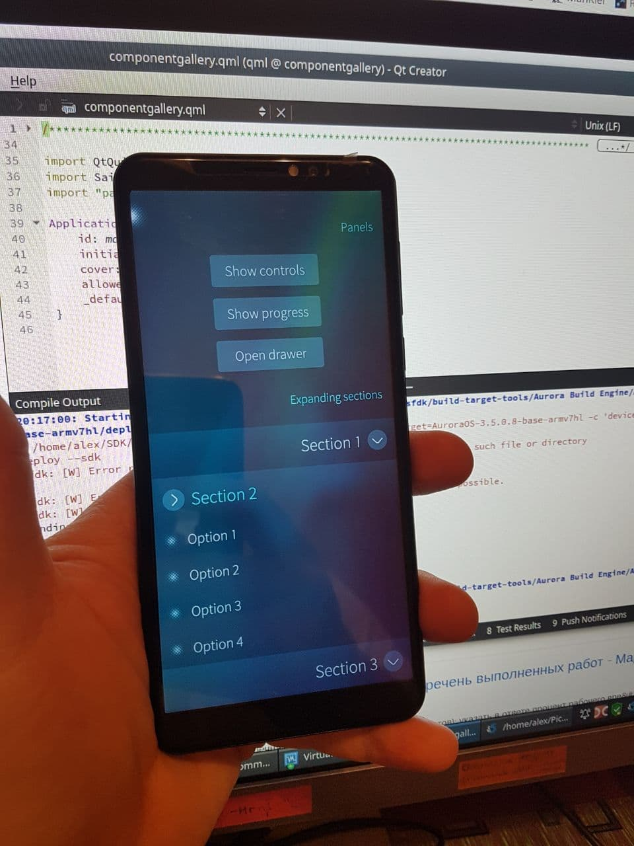
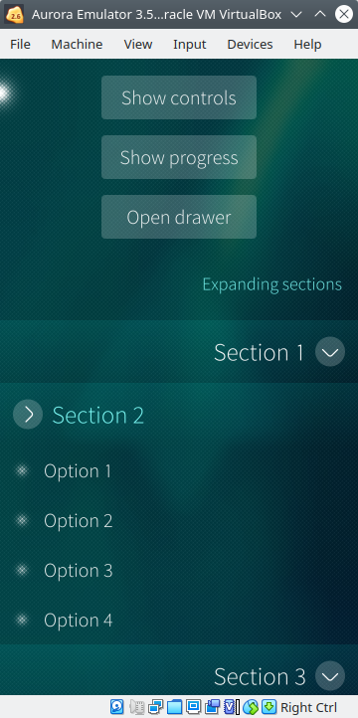
Что такое Aurora SDK?
Aurora Emulator — виртуальная машина VirtualBox с Aurora OS для запуска и отладки приложений при отсутствии физического устройства.
Тестирование SDK — это выход из зоны комфорта
Notes:
‹#›

Slide 10
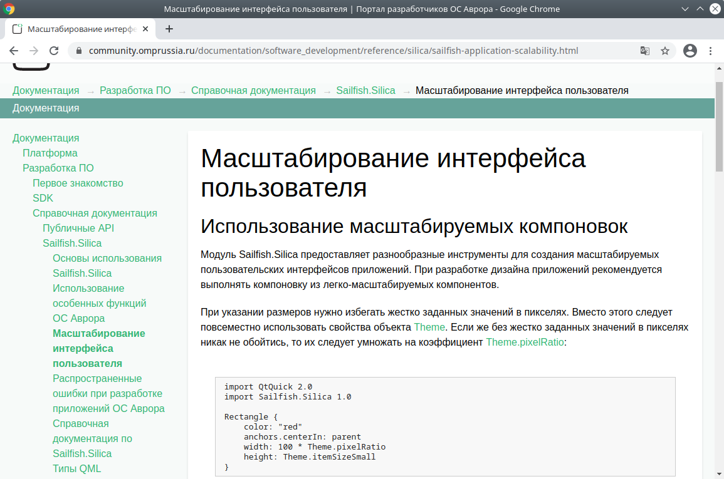
Что такое Aurora SDK?
Документация — справочник по API и учебные материалы, портал разработчиков https://community.omprussia.ru/. Примеры приложений в исходных кодах.
Тестирование SDK — это выход из зоны комфорта
Notes:
‹#›

Slide 11
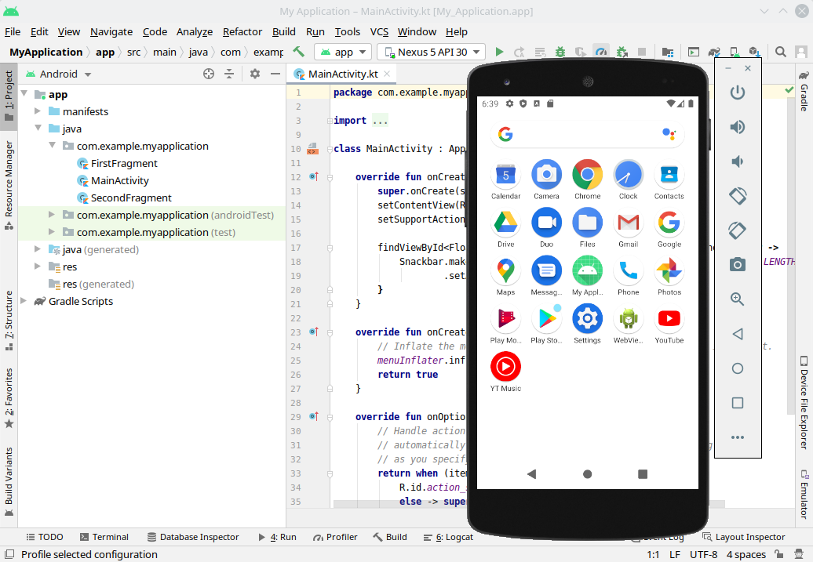
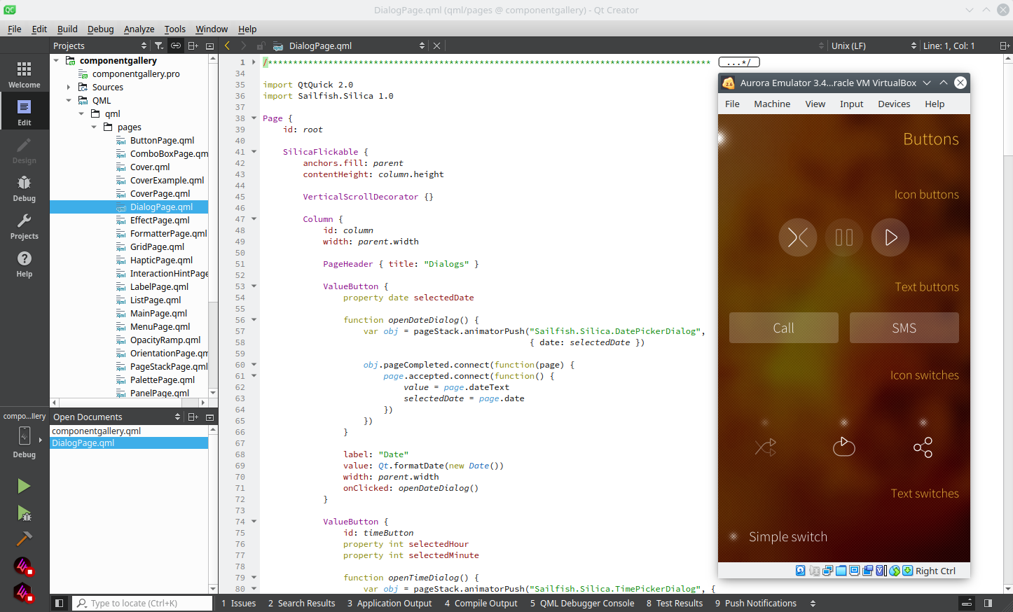
Сравнение с Android Studio
Тестирование SDK — это выход из зоны комфорта
Notes:
‹#›

Slide 12

Тестирование SDK — это выход из зоны комфорта
Notes:
‹#›

Slide 13
Тестирование SDK — это выход из зоны комфорта
Для того чтобы тестировать Aurora SDK (продукт для разработчиков), нужно самому стать «немного» разработчиком:
Создавать тестовые приложения.
Разбираться в рабочих инструментах и технологиях (C++ и QML).
Понимать, как должен работать отладчик приложений.
Научиться самому читать и писать код, правильно использовать доступный API.
Тестирование SDK — это выход из зоны комфорта
Notes:
‹#›

Slide 14

Тестирование SDK — это выход из зоны комфорта
Notes:
‹#›

Slide 15
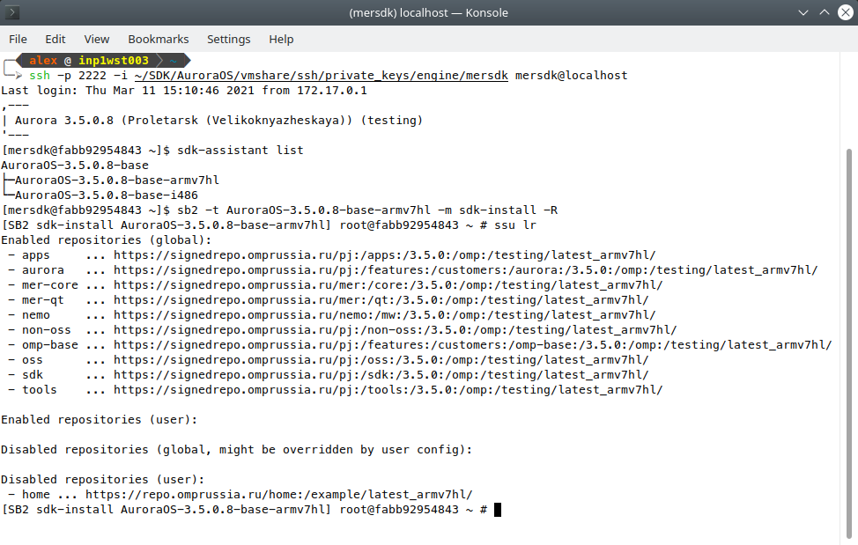
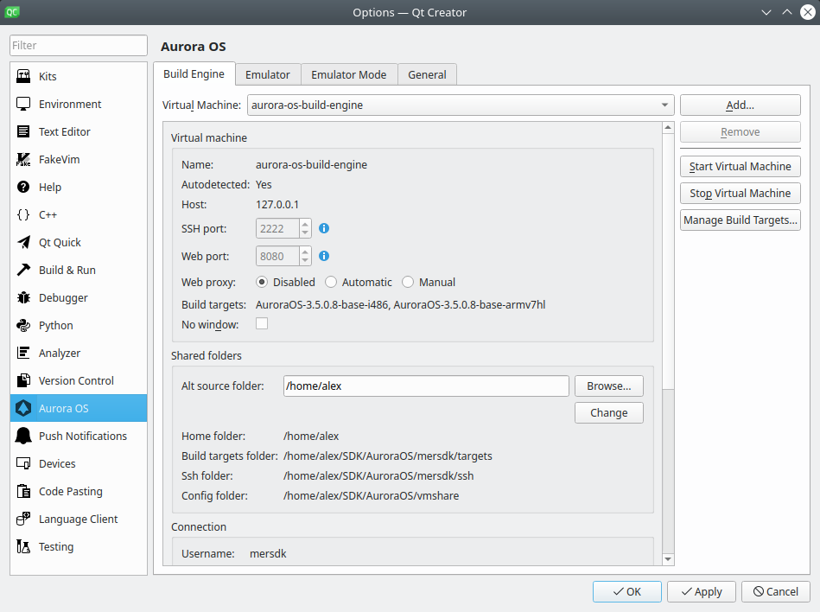

Qt и плагин AuroraOS
Тестирование SDK — это выход из зоны комфорта
Notes:
‹#›

Slide 16
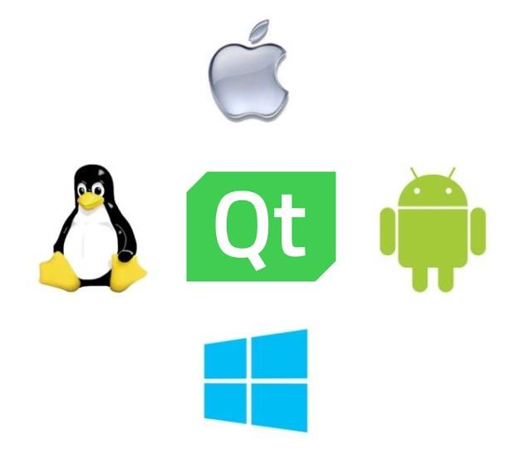
Qt Framework
Qt — кросс-платформенный фреймворк для разработки приложений на C++. Это набор библиотек, покрывающих большинство стандартных задач разработчика.
Тестирование SDK — это выход из зоны комфорта
Notes:
‹#›

Slide 17
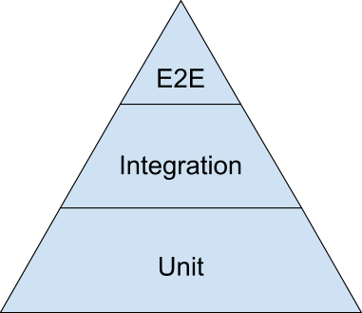
Консоль хорошо, но без GUI никуда
← Build Engine, Emulator/Device
← Установка/удаление, IDE, API
← CI при сборке инсталляторов
Тестирование SDK — это выход из зоны комфорта
Notes:
‹#›

Slide 18
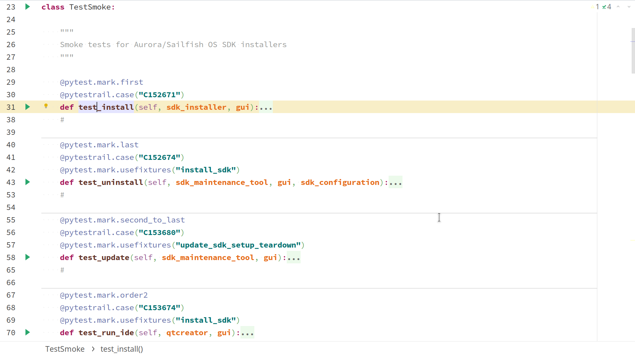
Консоль хорошо, но без GUI никуда
Тестирование SDK — это выход из зоны комфорта
Notes:
‹#›

Slide 19
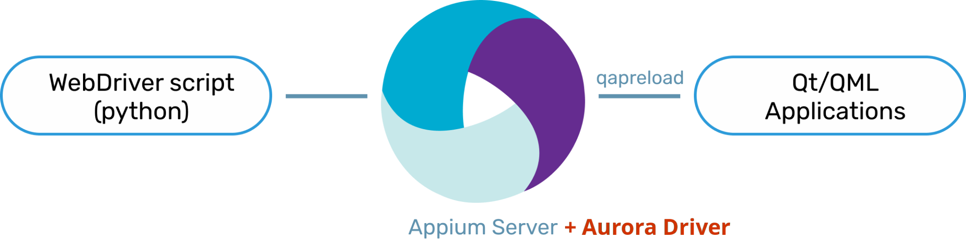
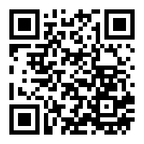
QAPreload
QAPreload - библиотека для автоматизации тестирования мобильных приложений ОС Аврора, а также десктопных приложений на технологии Qt Widgets/Qt QML.
https://github.com/omprussia/qapreload
Тестирование SDK — это выход из зоны комфорта
Notes:
‹#›

Slide 20
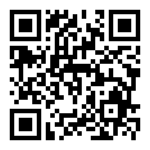
QAPreload
Appium + Aurora driver
QABridge
Qt startup hook
driver.launch_app()
QAEngine
тест (Python + pytest)
приложение Qt Widgets
https://github.com/omprussia/appium-aurora
Тестирование SDK — это выход из зоны комфорта
Notes:
‹#›

Slide 21
QAPreload
Appium + Aurora driver
QABridge
приложение Qt Widgets + QAEngine
тест (Python + pytest)
https://github.com/omprussia/qapreload
Тестирование SDK — это выход из зоны комфорта
Notes:
‹#›

Slide 22
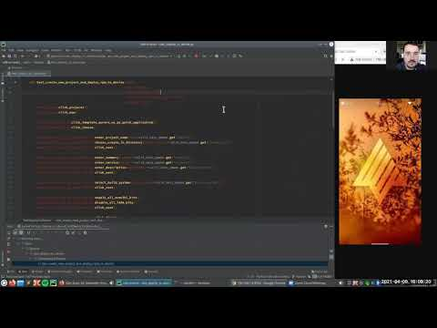
QAPreload
Демонстрация теста сборки приложения и его запуска на устройстве.
Тестирование SDK — это выход из зоны комфорта
Notes:
‹#›

Slide 23
Выводы
Не стоит боятся подходить к процессу тестирования с нуля.
Базовые стеки, с которыми приходит тестировщик на проект, могут быть применены к любому продукту, даже такому сложному, как Aurora SDK.
Определить стек технологий, который позволяет тестировать Aurora SDK: Qt, JS, Bash, Python, pytest, Appium+Selenium.
Aurora SDK нельзя пока на 100% покрыть автотестами, все еще требуются ручные сценарии.
Тестирование SDK — это выход из зоны комфорта
Notes:
‹#›

Slide 24

Спасибо за внимание!
E-mail: a.knyazev@omprussia.ru / Telegram: @name1355
Тестирование SDK — это выход из зоны комфорта
Notes:
‹#›

